Slide 1

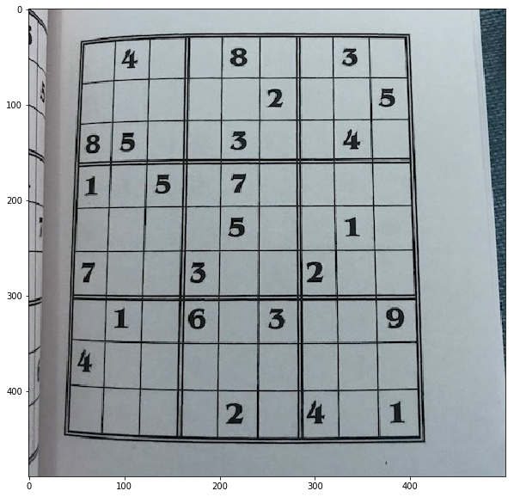
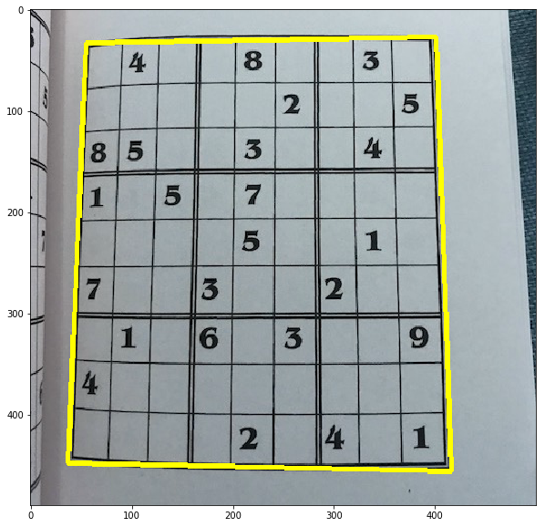
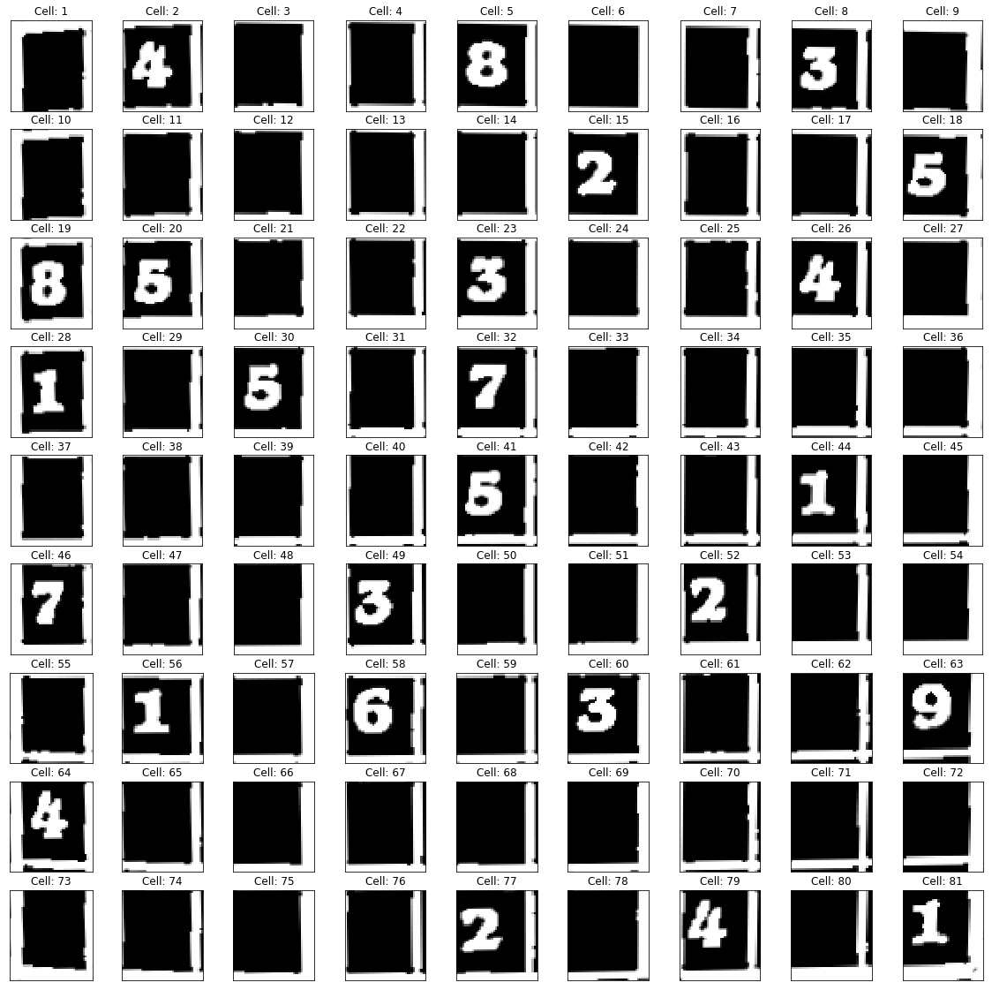
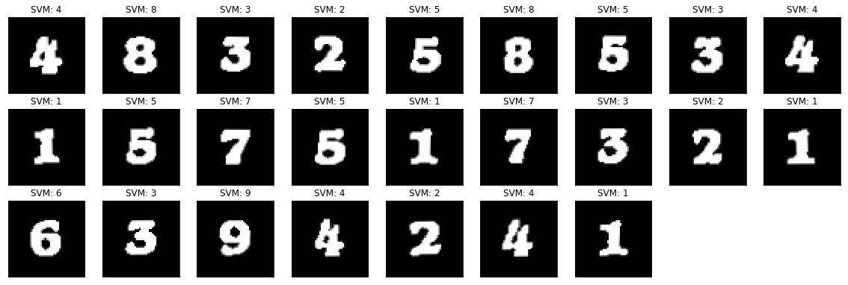
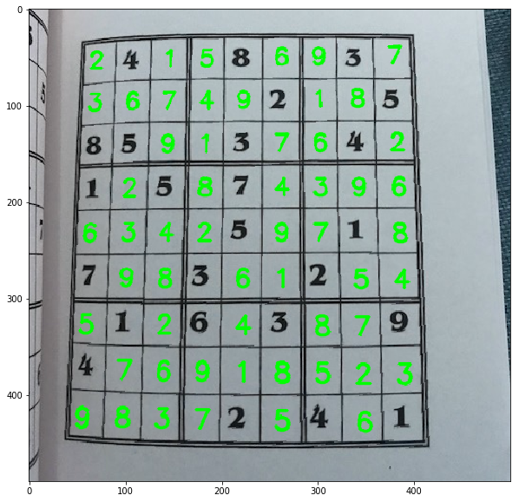
Sudoku AR solver
סטודנט שנה''ל תשע''ט סמסטר ב': יהודה ידיד מרצה: ד״ר יונתן רובין
Overview
סביבה: Jupyter Notebook
שפה: Python 3.7
מטרה: לפתור סודוקו בעזרת המצלמה ולהציג את הפתרון על התמונה (מציאות רבודה – AR).
Model
השתמשתי במודל SVM המתאים לסיווג נתונים, אני משתמש בו כדי לזהות את המספר המופיע בתמונה
Dataset
כדי לזהות את המספרים של הסודוקו הייתי צריך ליצור Dataset של מספרים 1-9 בגופנים שונים על מנת לאמן את המודל SVM
Process Pipeline
אימון המודל SVM בעזרת ה-Dataset שיצרתי
צילום תמונת סודוקו
ביצוע עיבוד בסיסי על התמונה כדי שנוכל לזהות את הנתונים הדרושים לנו בהמשך
זיהוי מקום הסודוקו בתמונה
חיתוך הסודוקו לתמונה חדשה ריבועית המכילה את הסודוקו בלבד באופן מיטבי
חיתוך הסודוקו ל-81 התאים שלו ע״י חלוקה התמונה ב-9 לאורך ולרוחב
ניקוי רעשים מכל תא
כל תא - אם התא לא ריק, זיהוי המספר בעזרת SVM
פתרון הסודוקו בעזרת אלגוריתם Backtracking.
הדפסת התוצאה על כל תא (כל תא והמספר המתאים לו)
חיבור כל התאים לתמונת סודוקו אחת שלמה
הטמעת תמונת הסודוקו הפתור בתמונה המקורית מסעיף 2
Summery
בפרויקט הצלחתי לפתור ספר שלם של סודוקו בעזרת המצלמה בלבד.
מאוד קל ונח לגלות את פתרון הסודוקו כאשר רק צריך לכוון את המצלמה עליו והתוצאות מופיעות על התמונה.

